Slide 1
Пашковцы
«…они стремились к лучшему, то есть к небесному…» Евр. 11:16

Slide 2
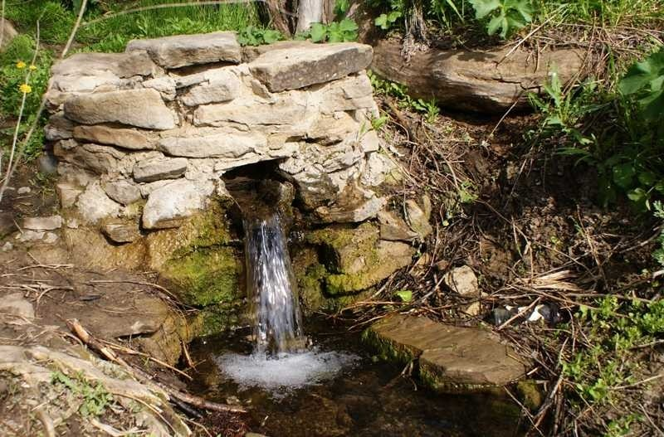
Откуда начало у Евангельского пробуждения?
Как появляются подвижники?
Как размягчить холодные сердца?

Slide 3
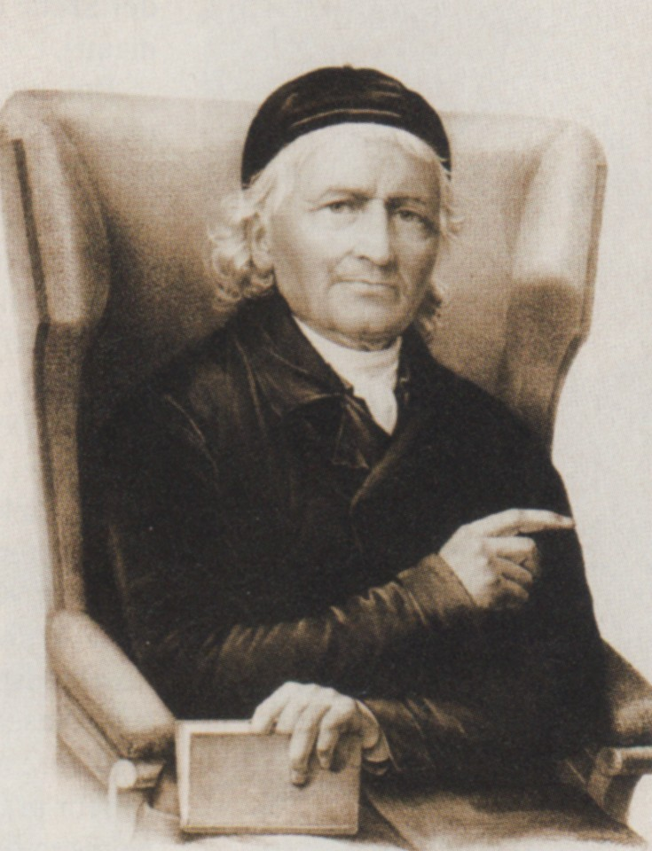
Иоганн Госснер
(1773 – 1858)
Проповедь для 40 000, РБО, Новый Завет

Slide 4
«Здесь мне явился большой народ, ищущий Господа,... здесь много страждущих ...они верят в то, что им говорится слово жизни. Они поглощают с волчьим аппетитом то, что им проповедывается, люди всех сословий, наций и вероисповеданий, католики и протестанты, греки и евреи, татары, самоеды, киргизы и камчадалы, шведы и финны, немцы и французы, поляки и итальянцы — короче, здесь находятся люди всех языков и наречий, которые ... нуждаются в наставнике, проповедующем евангелизм».
Он допускал отступления от католического богослужения - проповедовал на немецком языке, в службе участвовал хор певчих, причащались не только хлебом, но и вином. часто хором исполнялись молитвы и гимны, положенные на музыку.

Slide 5
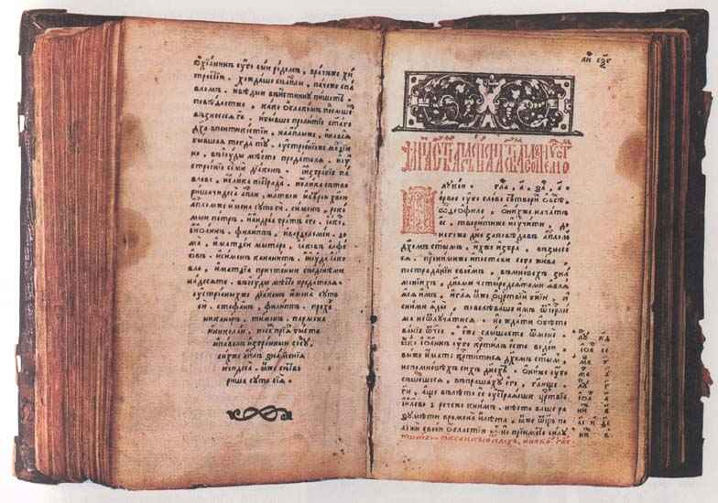
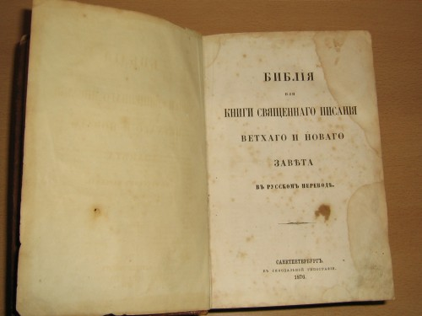
В 1870 -х годах в Российском обществе наступали изменения
Евангелие на старославянском языке было недостаточно понятно простому народу
в 1876 вышло первое издание Библии на русском языке

Slide 6
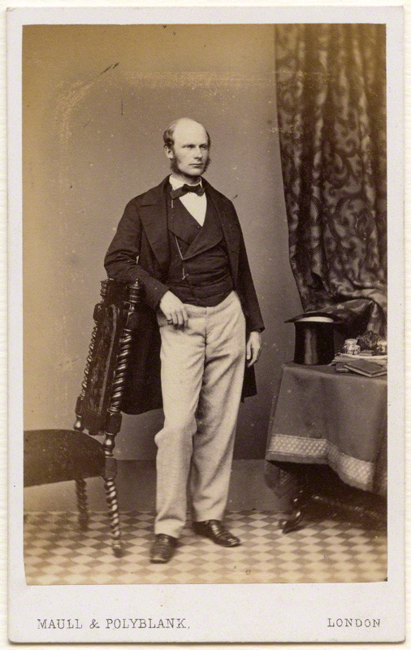
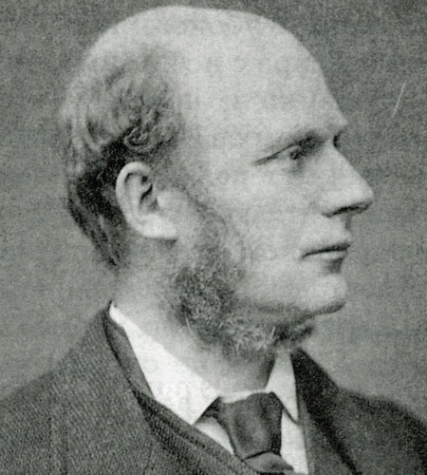
Лорд Редсток (1833-1913)
1874 год — начало Петербургской общины

Slide 7
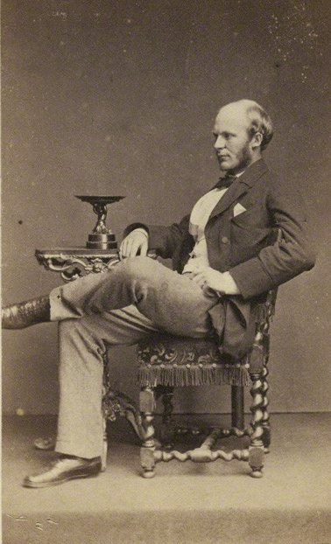
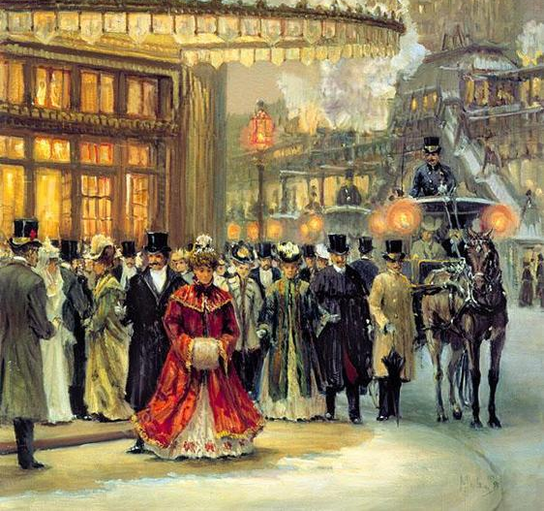
Лорд Редсток имел большое состояние, получил прекрасное образование в Оксфорде, участвовал в соревнованиях по гребле и занимался музыкой.

Slide 8
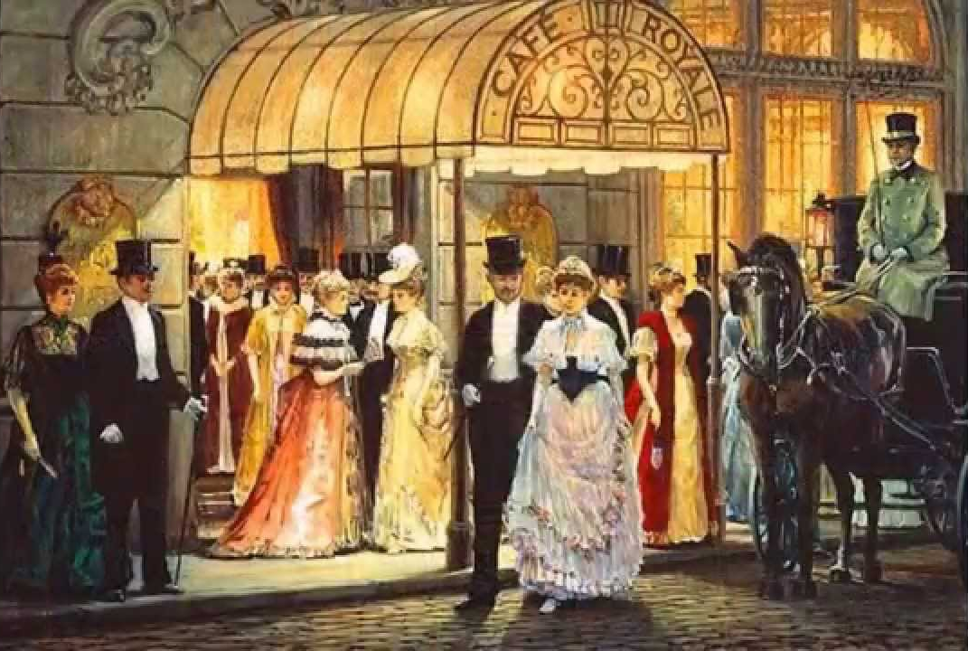
Родословие Лорда Редстока было известно со времен Вильгельма Завоевателя, он, как дед и отец, стал блистательным офицером.

Slide 9
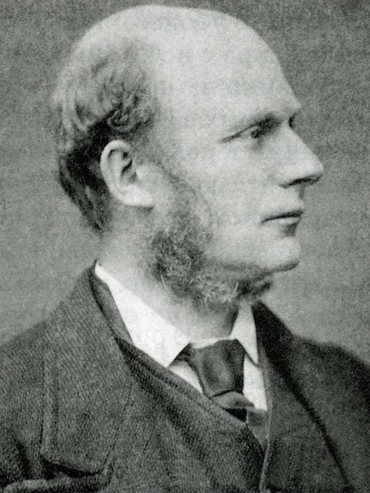
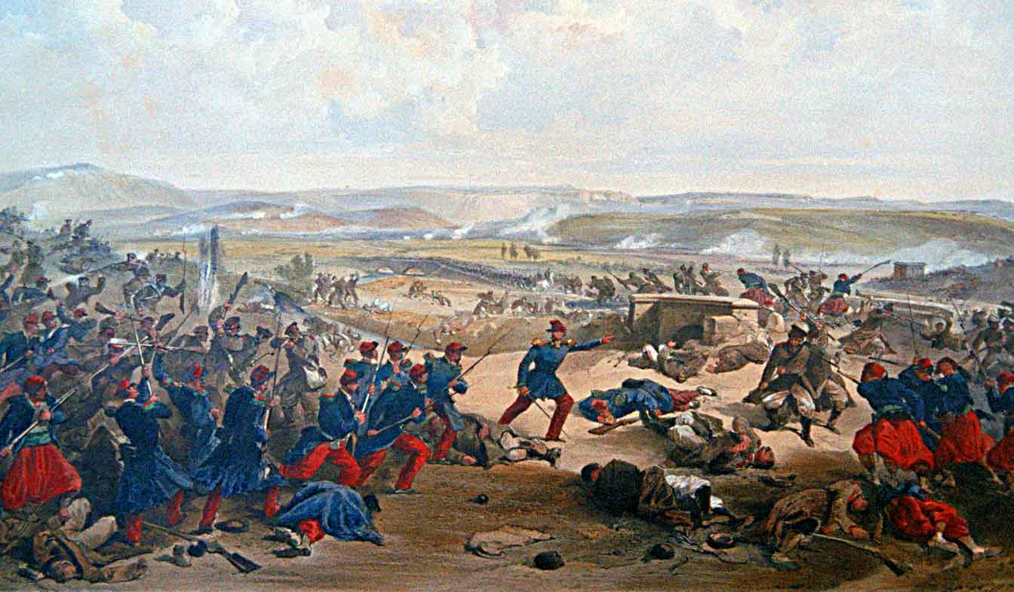
Во время Крымской войны в 1855 году, находясь на краю смерти, Лорд Редсток уверовал во Христа
Крымская война 1855 год

Slide 10
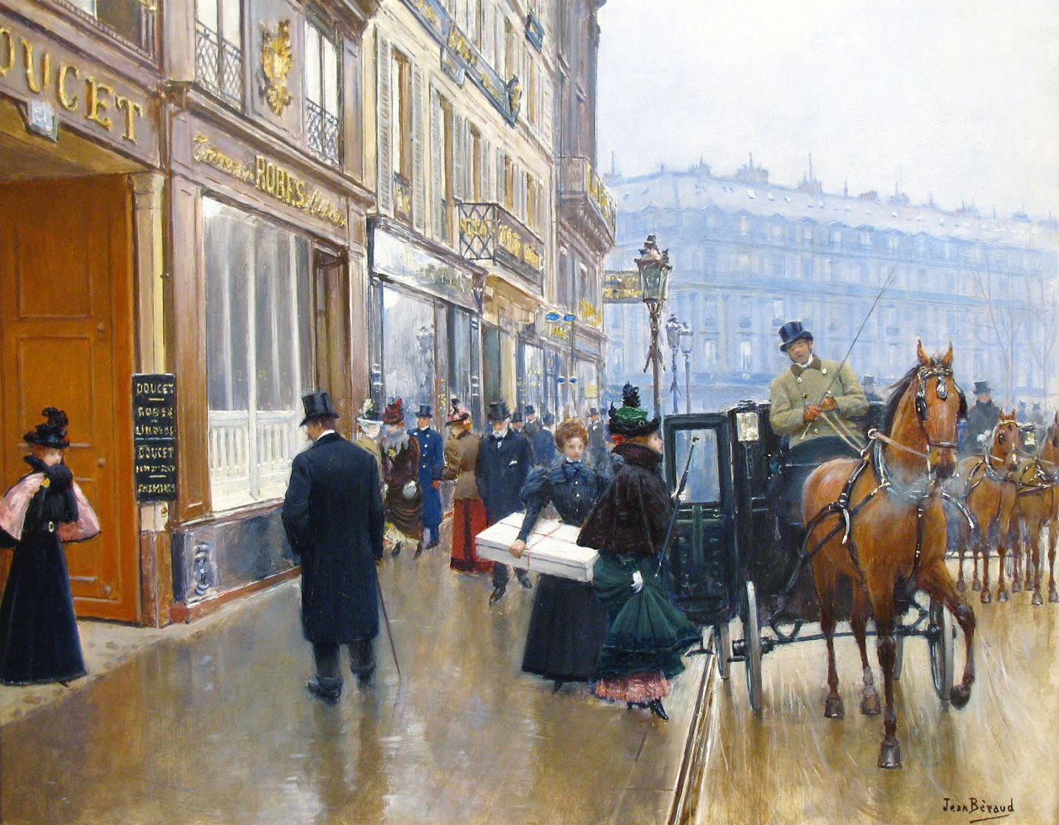
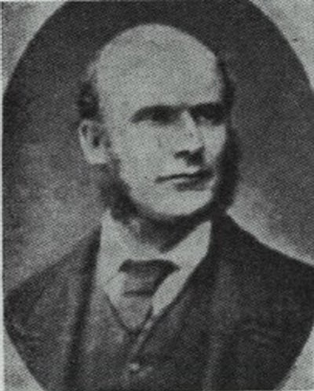
Среди слушателей Лорда Редстока бывали и русские из высшего петербургского общества, которые часто бывали в Европе
Париж

Slide 11
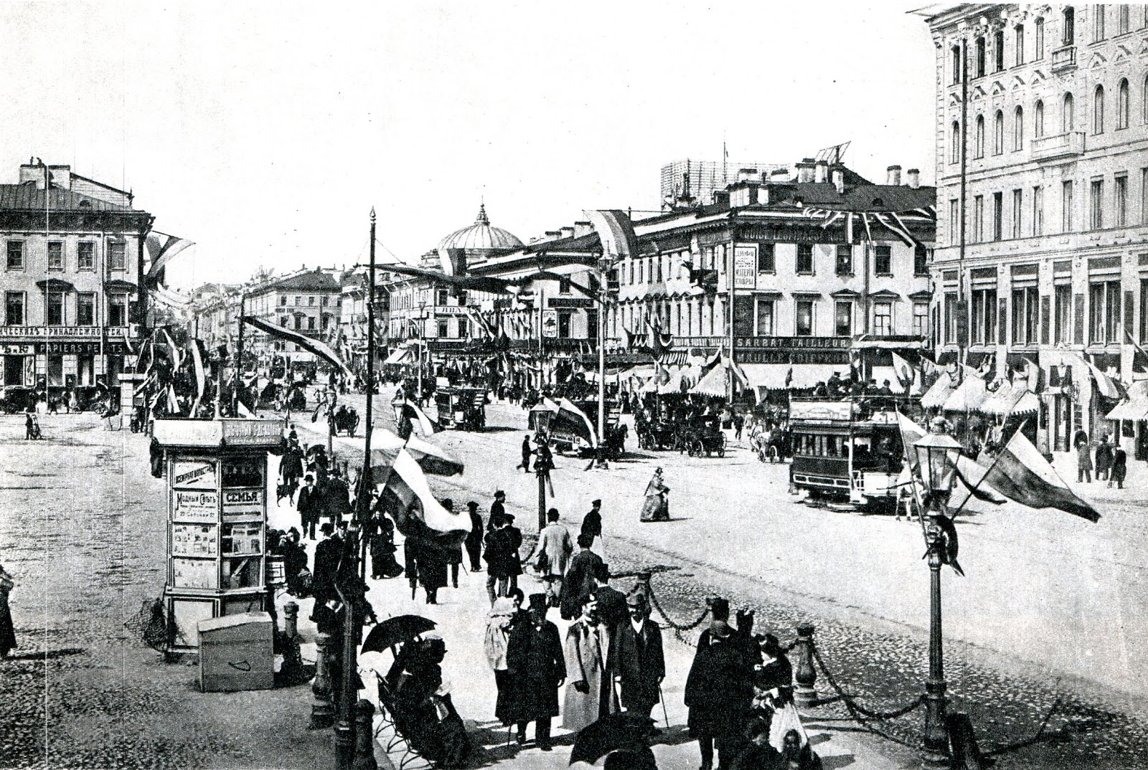
Лорд любит останавливать... Молча, но с лаской во взоре он сует в руки встречному человеку книжечку Нового Завета, и идет далее, чтобы сделать такой же подарок другому. Бездонные карманы длиннополой бекеши Редстока перед выходом его наполнялись этими книжечками, и когда лорд возвращался, карманы его были уже пусты
Невский проспект 1874

Slide 12
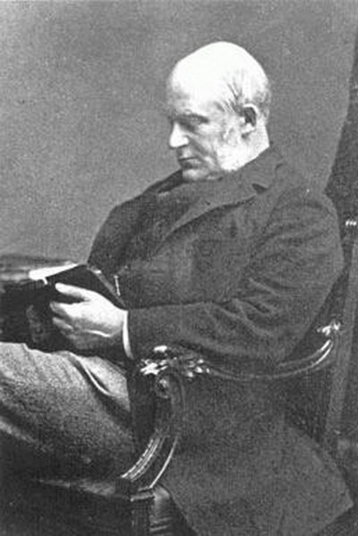
Не владея русским языком, он говорил по-английски или
по-французски
Лорд Редсток никогда не искал славы: не привлекал людей к себе, не старался очаровывать их красноречием или личным обаянием. Он ставил основанием своей проповеди Слово Божие и вводил своих слушателей в Священное Писание.

Slide 13
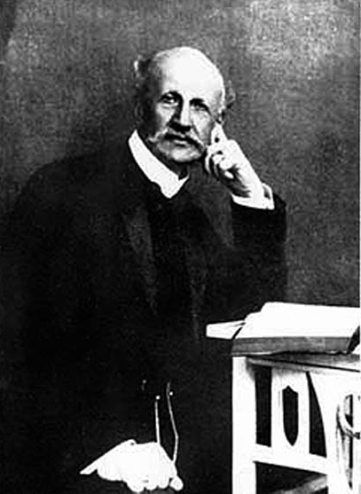
Граф Модест Модестович Корф (1843 — 1937) Вместе с полковником Пашковым стал руководителем редстокистов, проповедуя и посещая верующих в разных регионах. Он распространял евангелие и среди высшего света, и среди извозчиков на постоялых дворах, в ночлежных домах, тюрьмах, приютах и других местах.

Slide 14
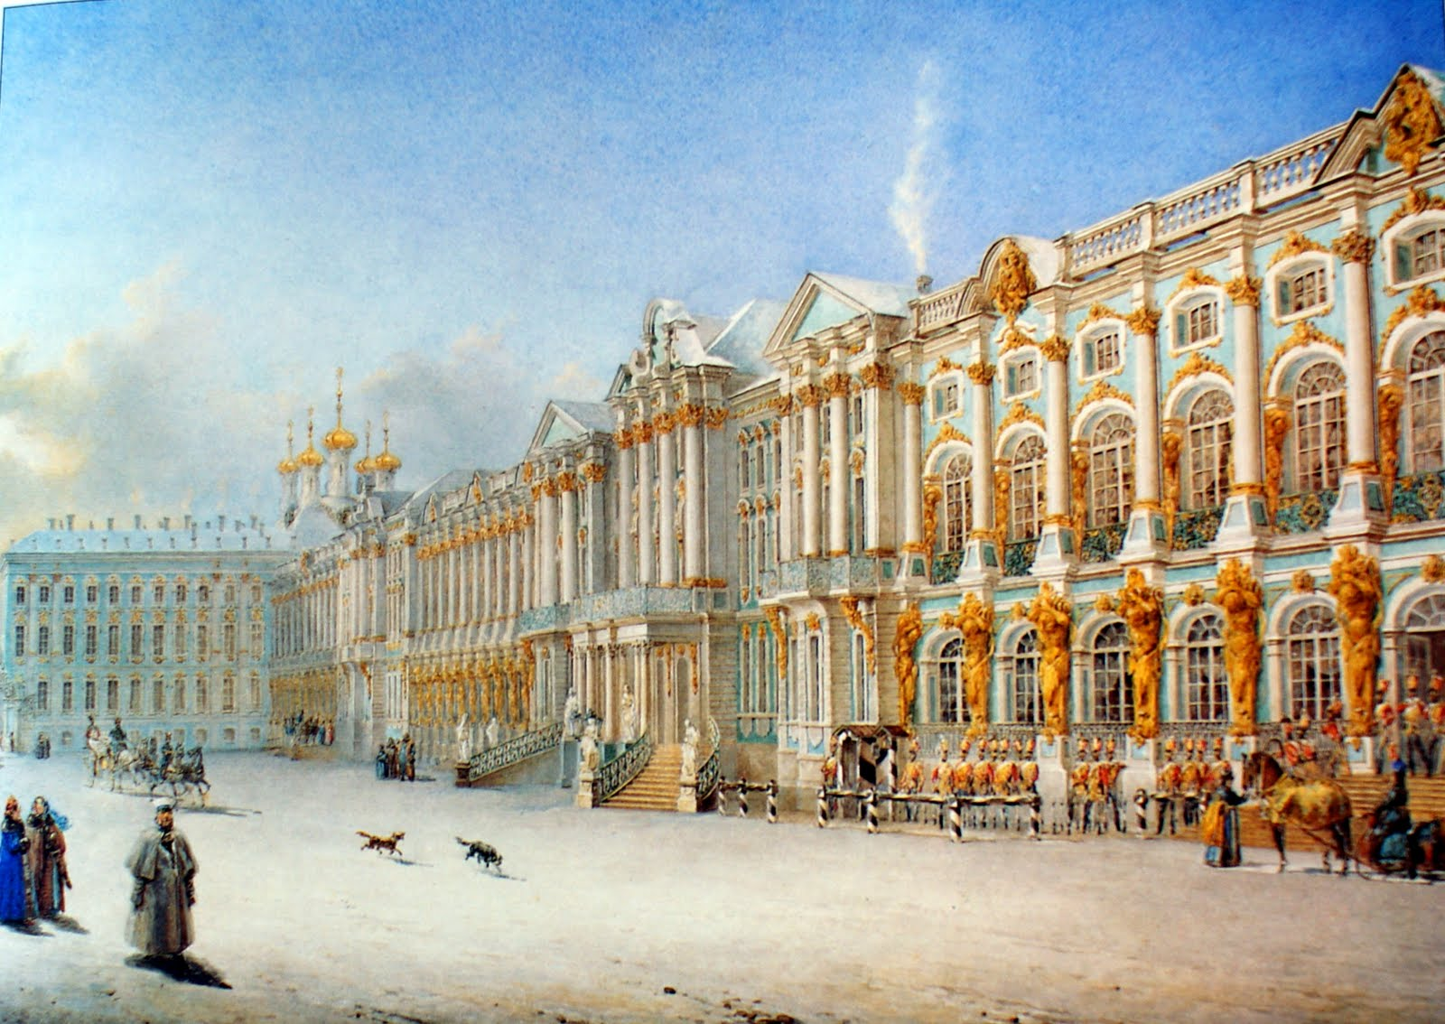
Когда барон Корф был еще ребенком 5 лет…

Slide 15
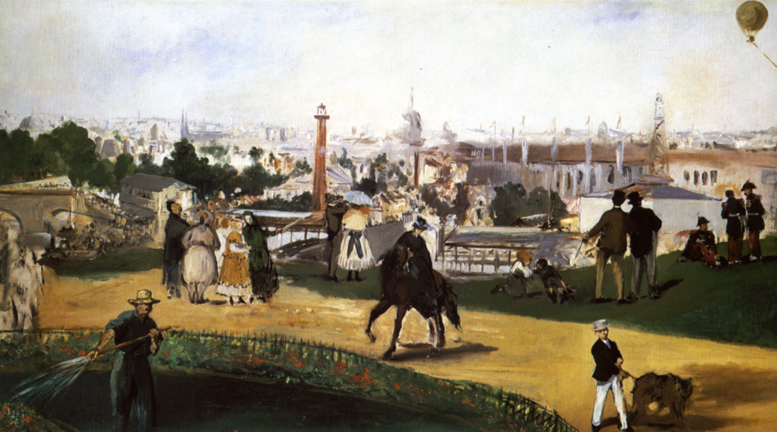
Побывав в 1867 году на Мировой Выставке в Париже Граф Корф раздал 3000 экземпляров Евангелия от Иоанна. Граф и в дальнейшем покупал на большие деньги книги Священного Писания в Синоде и бесплатно их раздавал.
Париж Мировая Выставка 1867 год

Slide 16
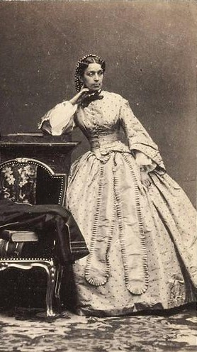
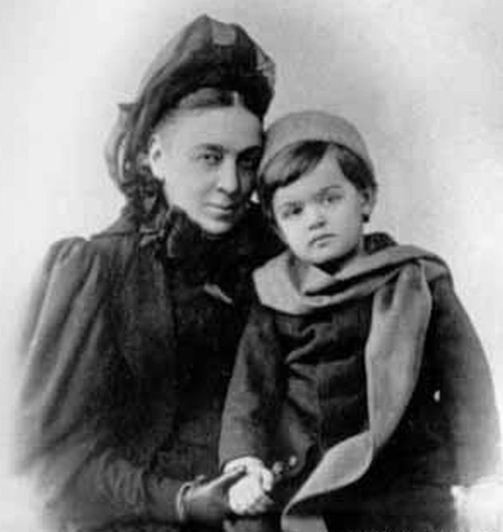
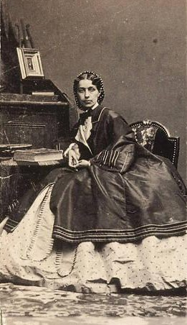
Графиня Елизавета Ивановна Черткова (графиня Чернышева-Кругликова) была наследницей богатого дворянского рода и одной из самых любимых фрейлин Императрицы. Ее муж был царский генерал-адъютант, военачальник из аристократического рода. Дом Чертковых часто посещали царствующие особы и сам император Александр II

Slide 17
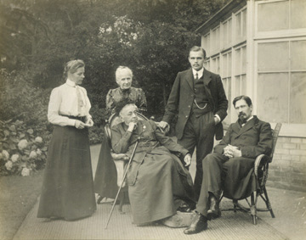
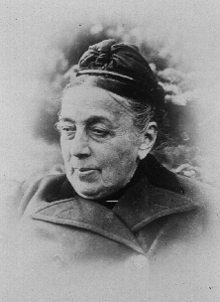
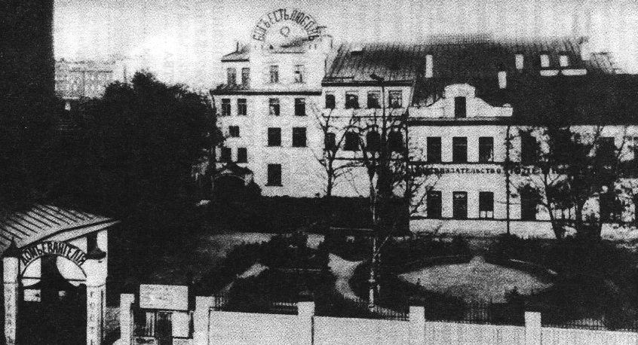
Дом Евангелия на Васильевском острове был также построен благодаря усилиям и средствам Елизаветы Ивановны Чертковой

Slide 18
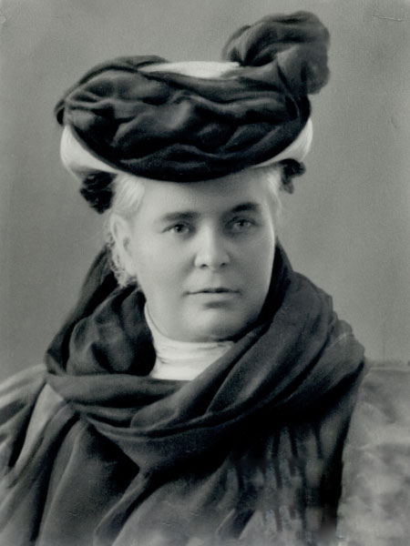
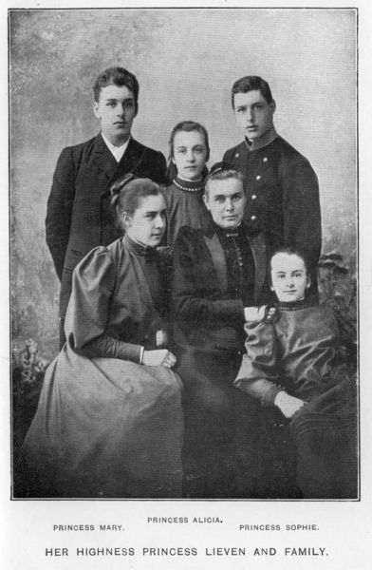
Княгиня Наталья Федоровна Ливен (1842 – 1920)

Slide 19
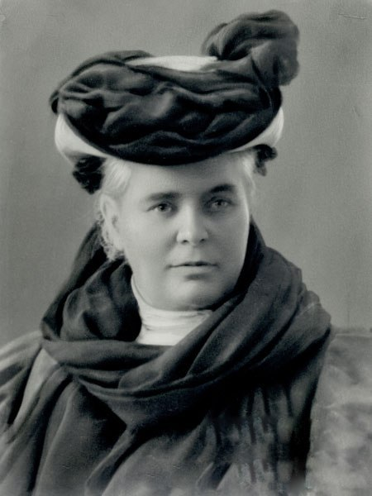
Княгиня Наталья Федоровна Ливен происходила из древнего аристократического рода Пален. Князь Ливен, муж Натальи Федоровны, был обер-церемониймейстером при дворе Александра II

Slide 20
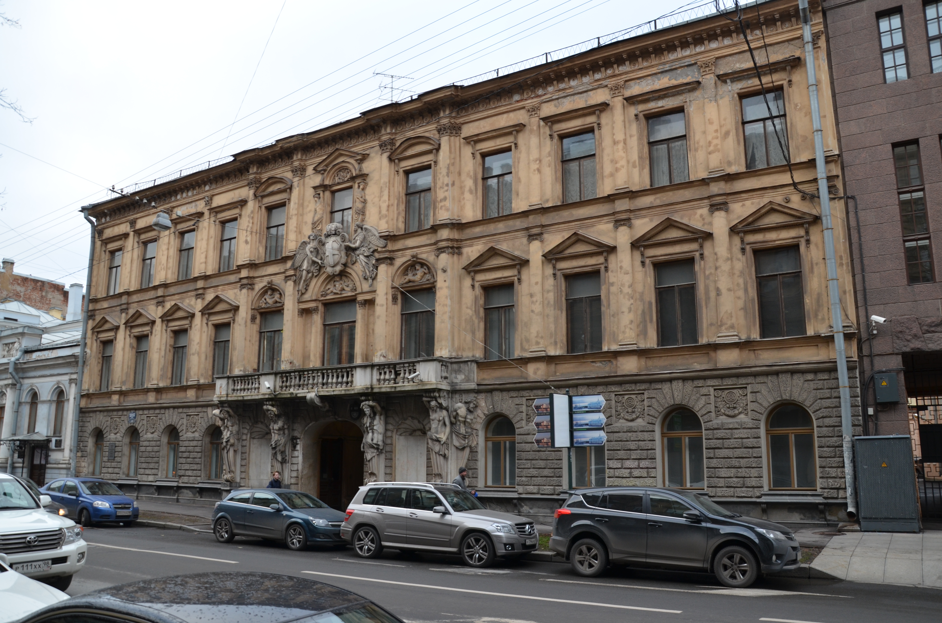
Дворец Ливен, ул. Большая Морская, д.43

Slide 21
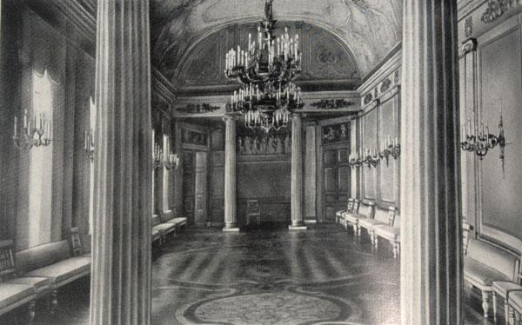
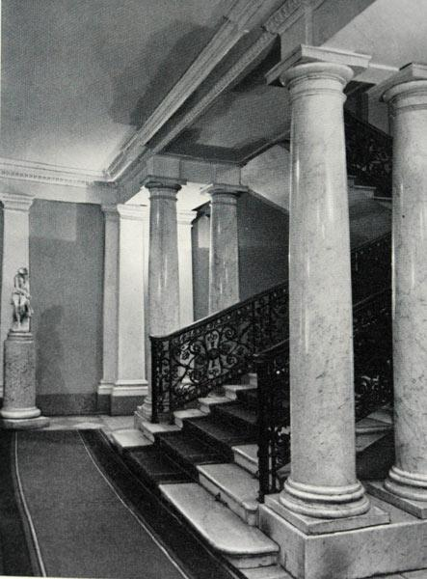
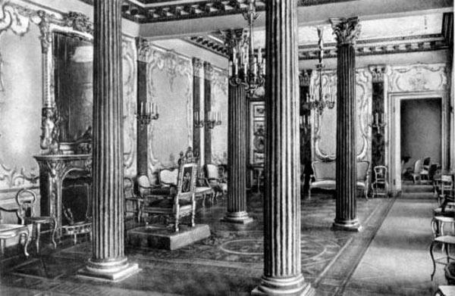
Лестница
Парадный зал
Гости часто любовались дворцом, и княгиня Ливен им говорила:"этот дом принадлежит Господу, а не мне, я только раба Христова и придверница и радуюсь, когда могу открыть дверь чаду Божьему".
Малахитовый зал

Slide 22
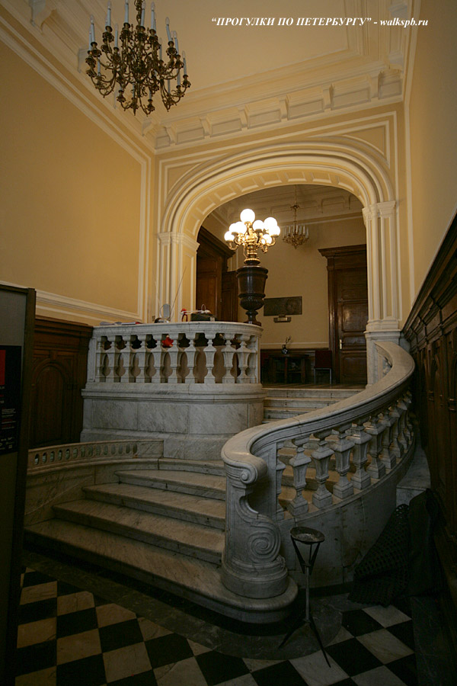
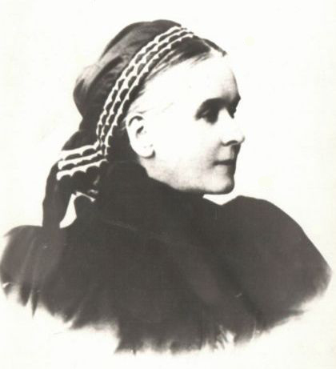
Счастливая в браке и обладавшая огромными средствами имела всё, чего человек может пожелать для своей земной жизни. Однако и она испытывала нужду в чём-то высшем ... Царство Божие нужно людям всех возрастов и положений, а не только престарелым, больным и обездоленным, как часто приходится слышать.
Княгиня Вера Федоровна Гагарина (1832 – 1923, урожденная Пален)

Slide 23
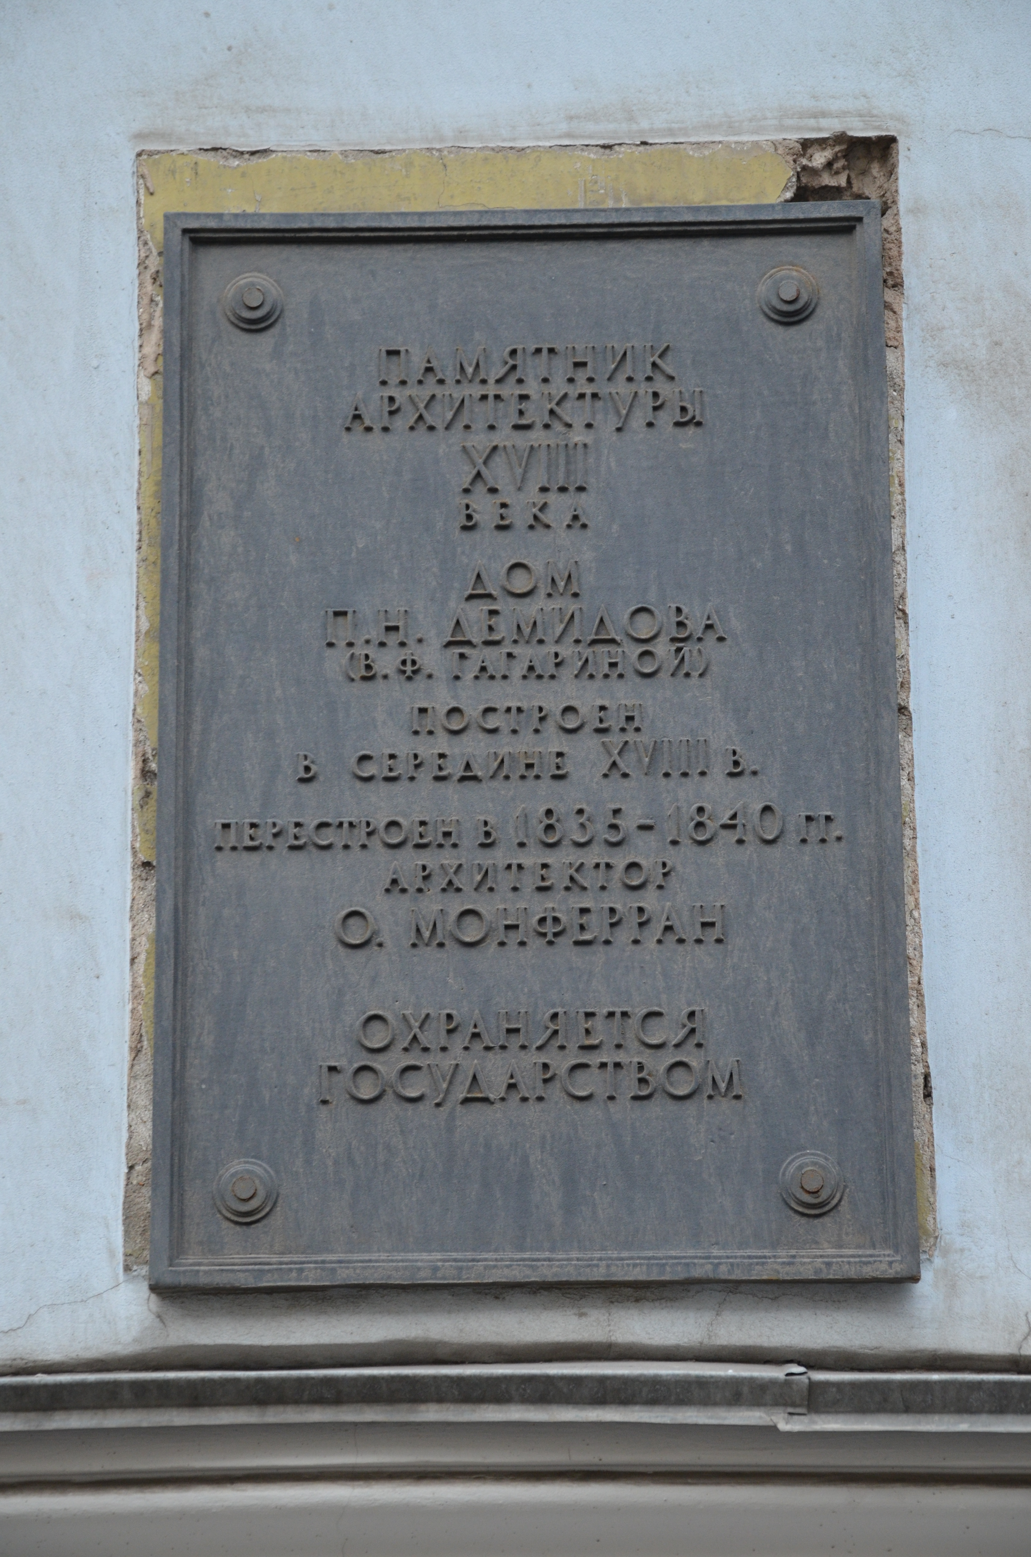
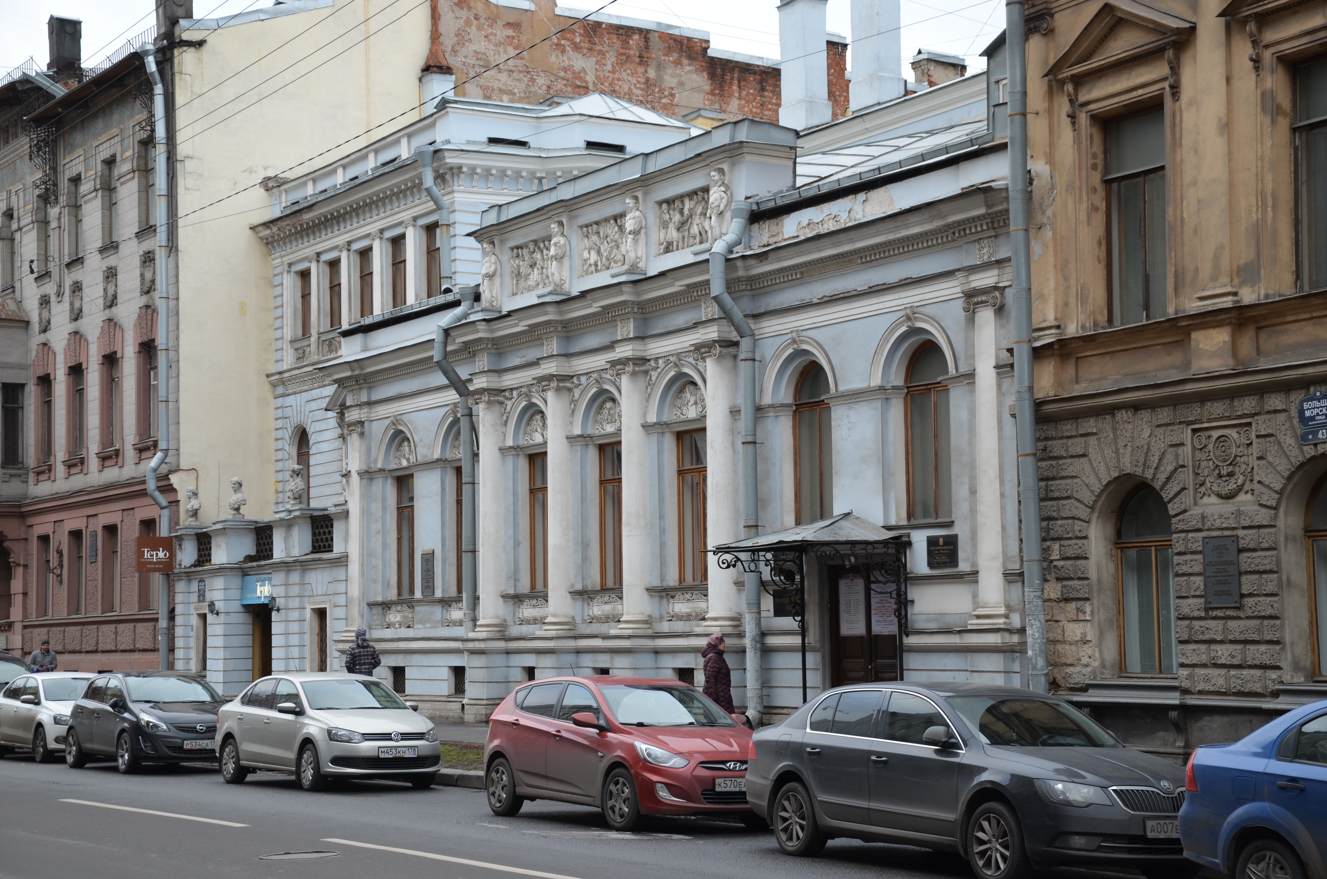
Дом Гагариной, ул. Большая Морская, д.45

Slide 24
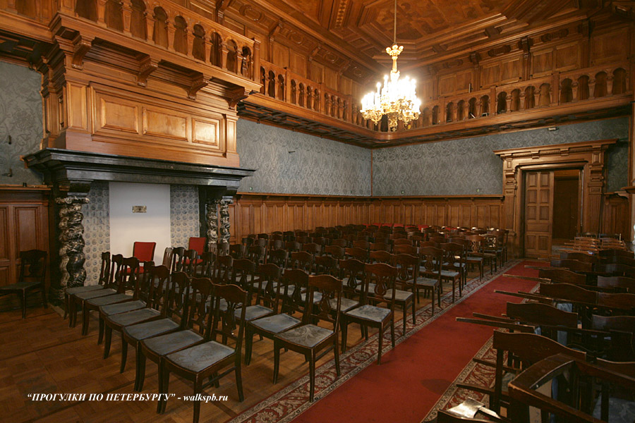
В доме княгини Гагариной по проекту Монферрана на Большой Морской, 45 проходили собрания. В зале с рельефным, выложенным узорами из дубового паркета, потолком множество людей слышали евангельскую весть из уст таких вдохновенных братьев как Рябошапка и многих других

Slide 25
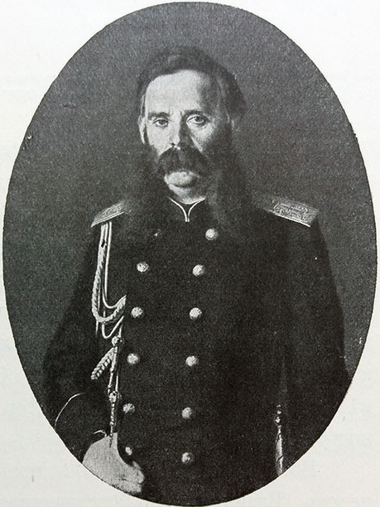
Граф Алексей Павлович Бобринский (1826 — 1894) Был правнуком императрицы Екатерины II, генерал-майором, министром путей сообщения Российской Империи. Во время Крымской войны он был у порога смерти. Через двадцать лет, в 1874 году, он встретил человека, который, подобно ему, думал о Творце во время той же войны

Slide 26
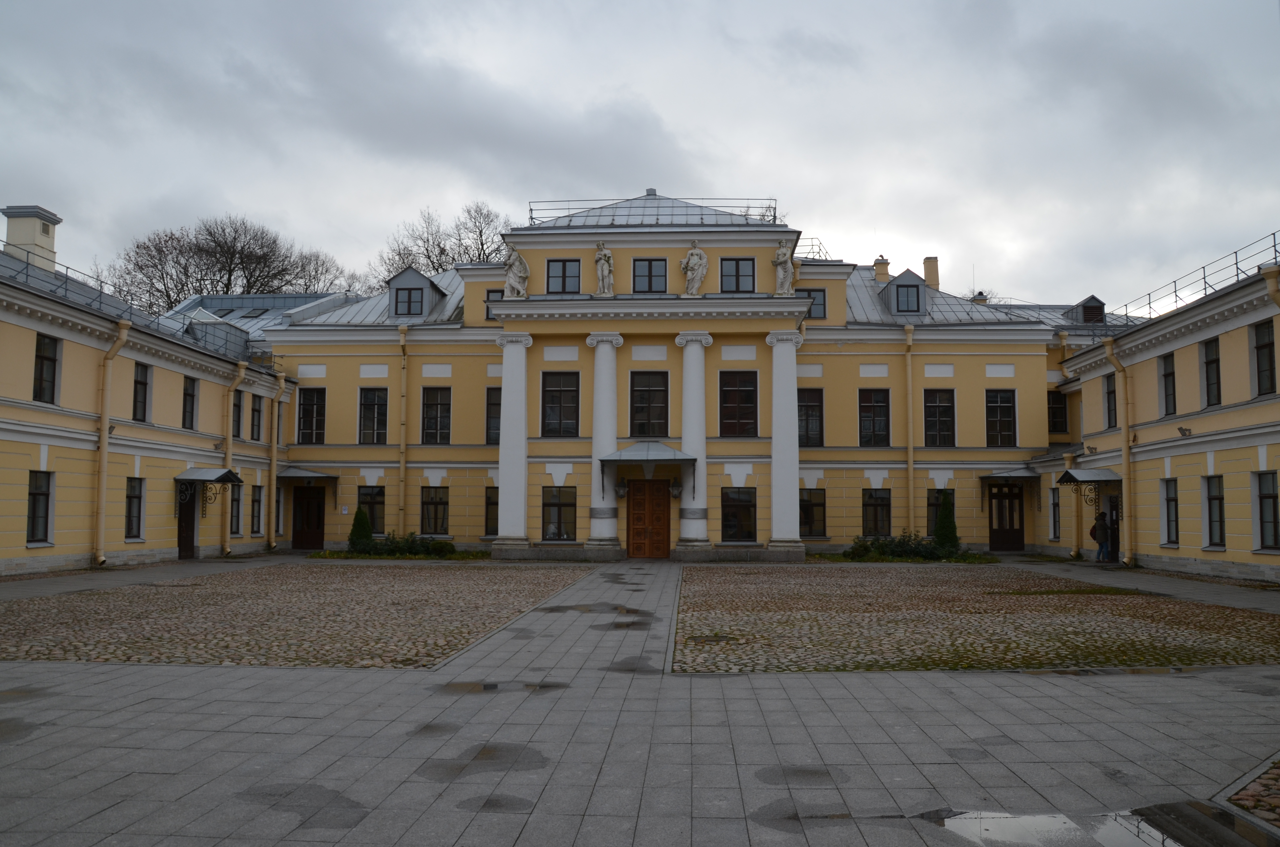
Дворец Бобринских, ул. Галерная, д.58-60

Slide 27
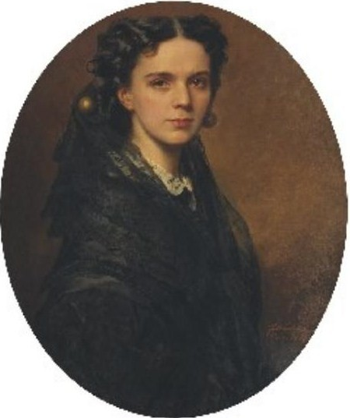
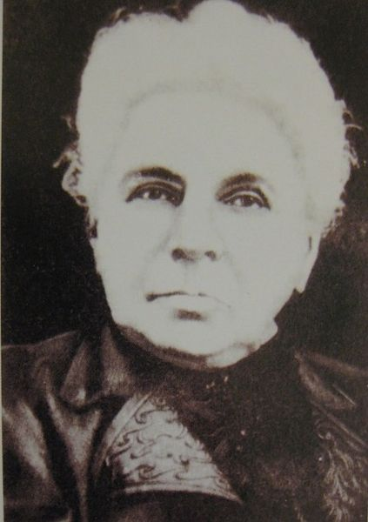
Александра Ивановна Пашкова (урожденная графиня Чернышёва-Кругликова).

Slide 28
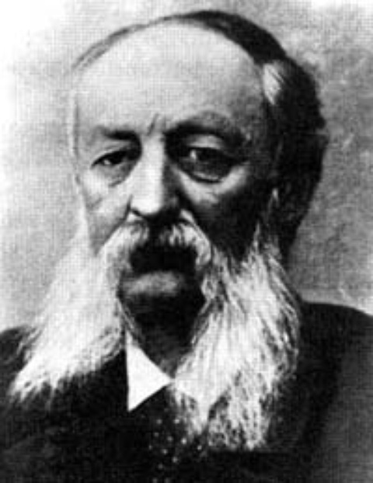
Полковник Кавалергардского полка Василий Александрович Пашков (1831 — 1902) был богатым помещиком и благородным человеком. Ему внезапно открылось его состояние, всё слышанное из Слова Божия касалось лично его. Он почувствовал свою греховность и отчуждённость от Бога

Slide 29
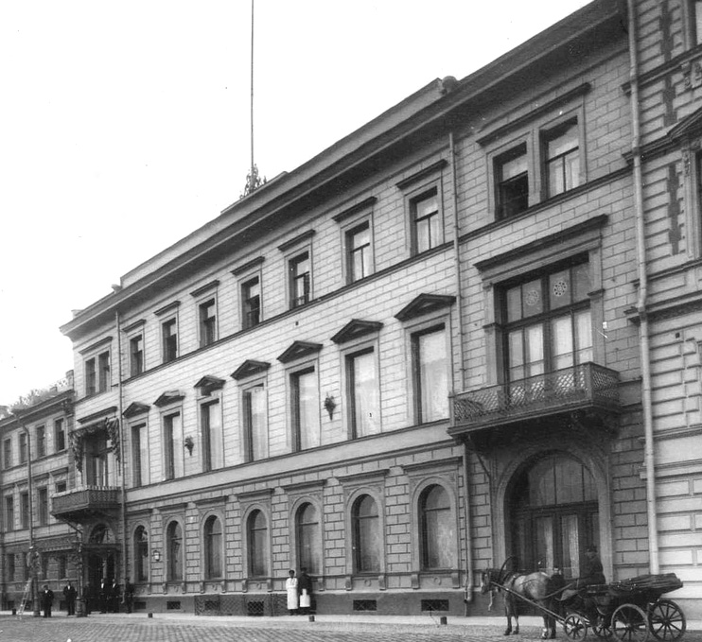
Прекрасный Пашковский дом на Французской Набережной стал центром евангельского служения в Петербурге

Slide 30
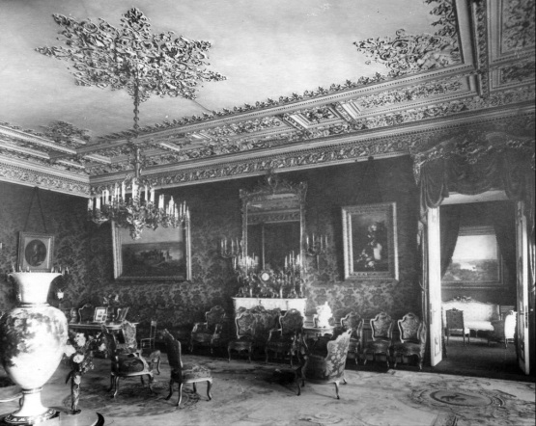
Дворец Пашкова, наб. Кутузова, д.10

Slide 31
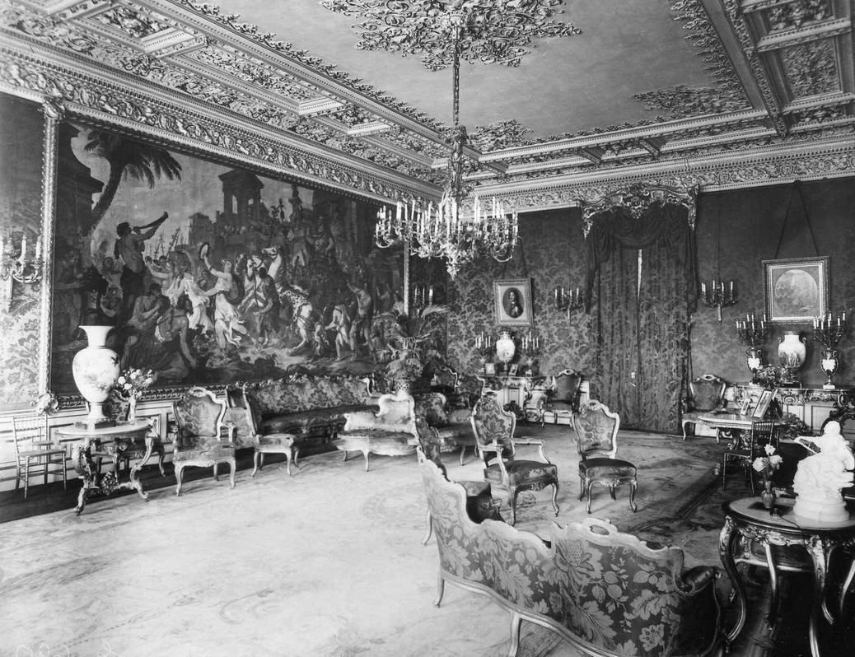

Slide 32
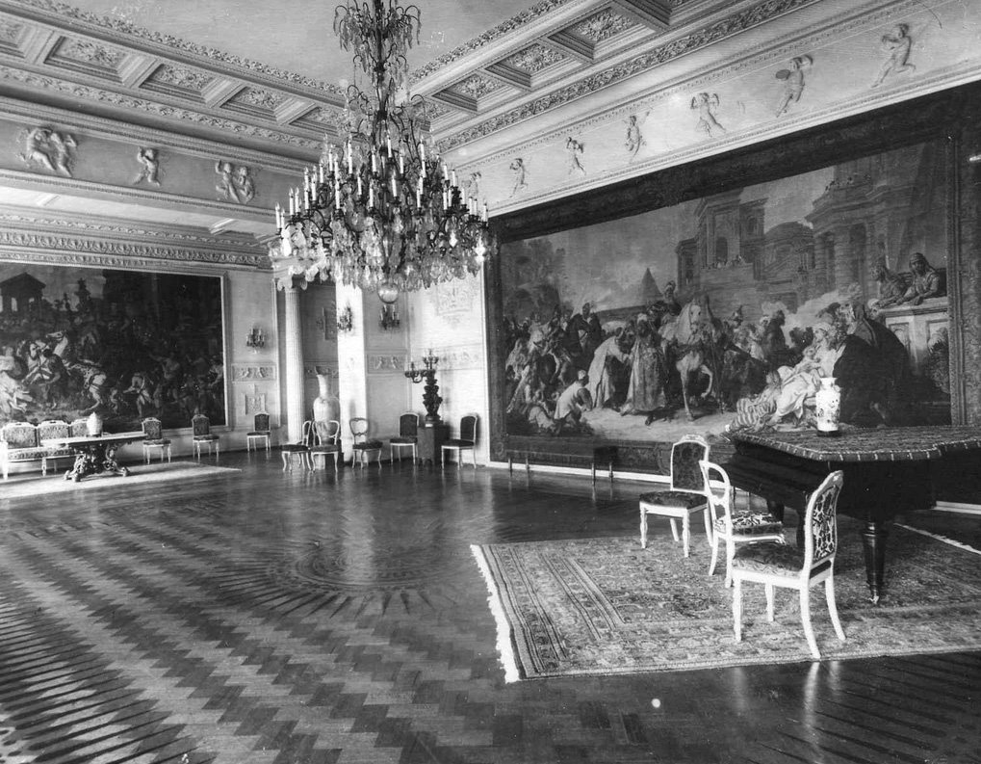
Зал в доме Пашкова

Slide 33
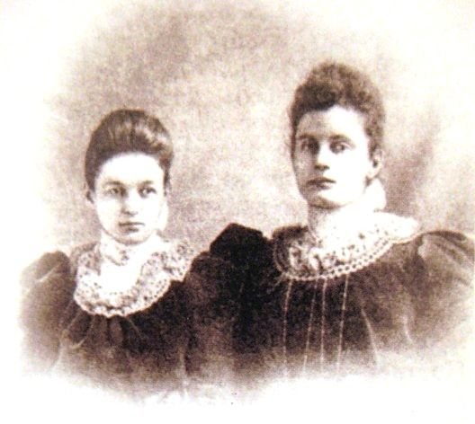
Вокруг фисгармонии стояла группа молодых девиц; они свежими голосами пели евангельские песни, призывающие ко Христу. Трое из этих молодых девушек были дочери хозяина дома, Пашкова, трое - дочери министра юстиции, графа Палена, и две княжны Голицыны.
Софья и Ольга Пашковы

Slide 34
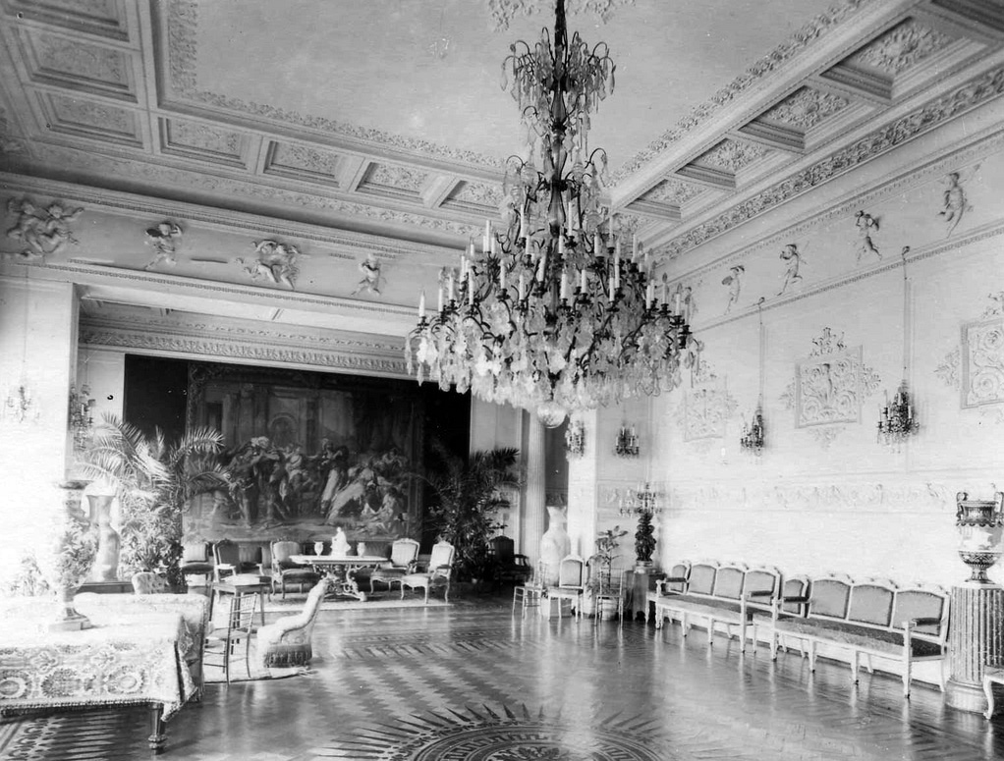
1876 "Общество поощрения духовно -нравственного чтения"

Slide 35
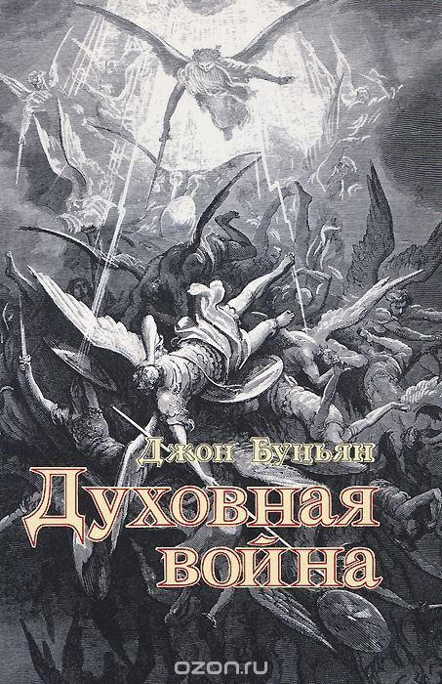
Юлия Денисовна Засецкая (дочь героя войны с Наполеоном Дениса Давыдова)

Slide 36
Когда Пашковцы из петербургской аристократии разъезжались по своим летним резиденциям, они продолжала дело и там. В результате, практически во всех частях европейской России образовались группы Пашковцев
Дворец Пашковых в усадьбе Ветошкино

Slide 37
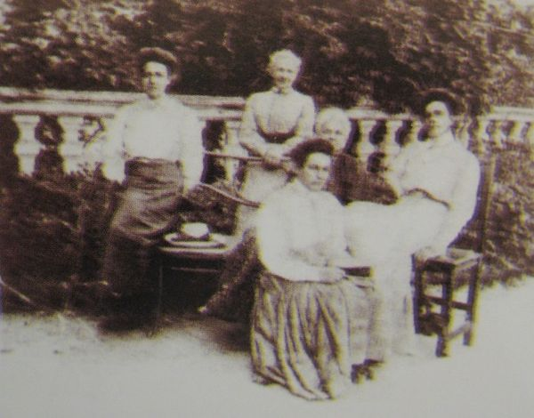
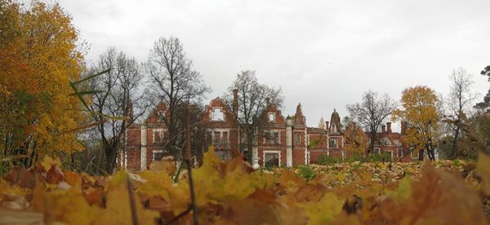
Александра Ивановна с дочерьми Марией (слева), Ольгой (справа) и Софьей (спереди).
Дворец Пашковых в усадьбе Ветошкино под Нижним Новгородом

Slide 38
1884 год – Съезд,
Александр III высылает Пашкова В.А. и Корфа М.М. из России
1887 год – Победоносцев К.П. начинает усиленные общероссийские гонения на неправославных христиан

Slide 39
Иван Вениаминович Каргель (1849-1937) После высылки Пашкова из России руководителем Пашковцев стал. Пашковцы стали называться Евангельскими Христианами. Основное место собраний было во дворце княгини Ливен. .

Slide 40
1883 год –
Георг Мюллер
(78 лет)
крестит
Пашкова В.А.

Slide 41
Д-р Фридрих Вильгельм БЕДЕКЕР (1823-1906)

Slide 42
Д-р Бедекер обратился в Англии на собрании Лорда Редстока в 1866 году и с этого момента стал ярким проповедником благодати Божией. В Россию приехал в 1877 году и многие годы нес Слово Господне в разных местах империи: в Москве, Петербурге, Курляндии, Прибалтике, Украине, Кавказе, Сибири, Дальнем востоке и даже до Сахалина.

Slide 43
Графиня Елена Ивановна Шувалова, урожденная Черткова (1830 г.р.)

Slide 44
Графиня Елена Ивановна Шувалова. Ее муж, Граф Пётр Андреевич Шувалов, был начальником Главного Жандармского Управления. Графиня любила братьев и сестёр во Христе и не стыдилась проявлять эту любовь пред людьми мира сего. В годы гонений графиня помогла многим преследуемым и страдающим

Slide 45
Дома графини Шуваловой Е.И. и графа Корфа М.М.

Slide 46
Дом графини Шуваловой Е.И., ул. Миллионная, д.32/34 (на фото — желтый дом в левой части, в правой - более поздняя застройка квартала Шуваловых))

Slide 47
Дом барона Николаи П.Н., наб.р. Мойки, д.30

Slide 49
Незаметно Барон Николаи многим жертвовал, чтобы быть свободным для дела Божия - оставил службу в Государственном Совете, продал парусную яхту, на которой любил плавать по Финскому Заливу,
и многое другое…
Монрепо
В его красивейшей усадьбе Монрепо проходили общения, люди открывали сердца Богу, беседы часто кончались исповедью и молитвой
Монрепо

Slide 50
Пашковцы
«…они стремились к лучшему, то есть к небесному…» Евр. 11:16
Разносторонняя евангелизация
Дома Молитвы (Залы)
Жертвенность, отказ от земных благ, изгнание
Организованное служение
Заступничество
Общины по всей Империи
Издательство – миллионы экземпляров
Нет деления на сословия, нации и т.д. – высшие аристократы постепенно уходят на задний план в церкви
Единство Пашковцев, Штундистов, Баптистов – Евангельские Христиане Баптисты в будущем
Последующие церкви в разных странах

